Slide 1
Особенности питания дионеи
Работу выполнил:
Ученик 4 А класса
МБОУ Гимназия № 4
Мищенко Тимофей
Руководитель проекта:
Пустозерова Татьяна Викторовна

Slide 2
Содержание
Создание замкнутой экосистемы – «палюдариума» для дионеи.
Исследование строения ловушки и механизма ее схлопывания.
Исследование знаний ребят о растениях-хищниках.
Исследование гастрономических предпочтений дионеи.
Выводы.

Slide 3
Проблема
У меня появилась долгожданная дионея, но уже через 10 дней она начала погибать. Тогда я решил, что смогу создать для нее благоприятные условия для жизни и спасти ее. Затем провести несколько экспериментов, чтобы понять чем питается ловушка дионеи и для чего она необходима.

Slide 4
Гипотеза проекта
Представители дионей питаются крайне избирательно - только белковой пищей, это приспособительный механизм для восполнения недостатка питательных веществ в почве.

Slide 5
Методы исследования
Работа с литературой.
Наблюдение.
Эксперимент.
Анкетирование.

Slide 6
Раздел №1

Slide 7
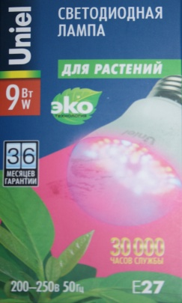
Мой первый опыт
Когда мне подарили этот маленький кусочек жизни, я обрадовался, но не заметил как через 10 дней он начал погибать. Нужно было срочно спасать дионею. Для этого я сделал:
1. Пересадил ее в новый горшок с торфом( дионея растет на болотах, а там почвы торфяные, поэтому решил, что этот грунт наиболее подходящий) .
2. Поместил горшок в аквариум с камнями на дне, чтобы растение могло при необходимости «пить» корнями со дна.
3. Постоянно поддерживаю в закрытой экосистеме повышенную влажность, доливая воду на дно аквариума и в специальный сосуд для испарения.
4. Установил освещение – светодиодную фитолампу.
Это специальная биколорная лампа, в которой
гармонично сочетаются излучение в синем и красном
спектре. А растения хорошо реагируют ответным
ростом именно на свечение в данной спектральной
области.

Slide 8
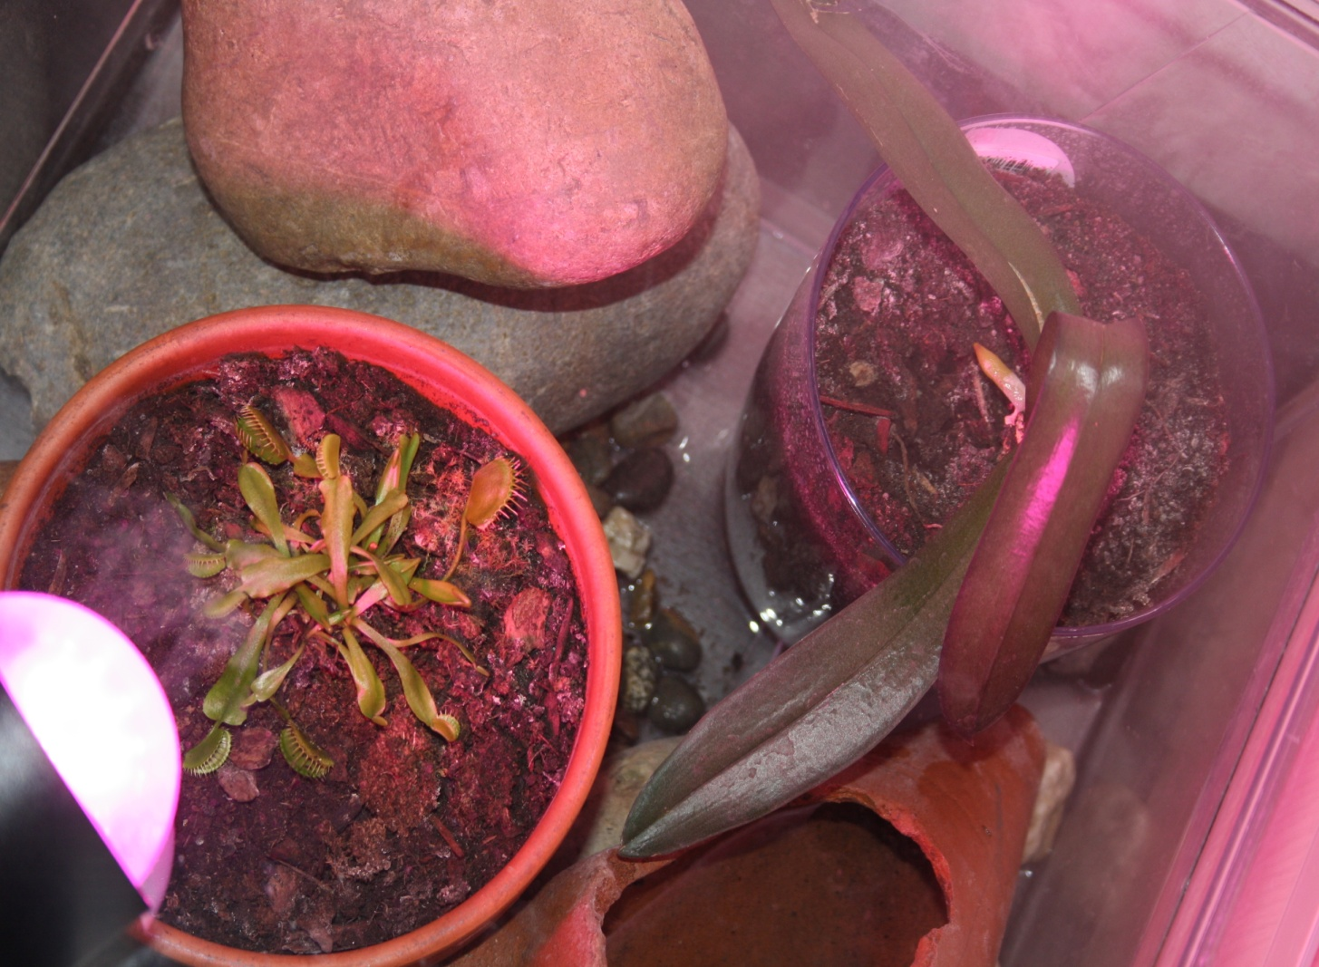
Мой палюдариум (от лат.«Palus»–болото)
Через 3 недели после создания данной экосистемы, дионея отплатила мне цветочком с семенами, ловушки стали более яркими и появилось множество молодых ловушек.
Цветонос

Slide 9
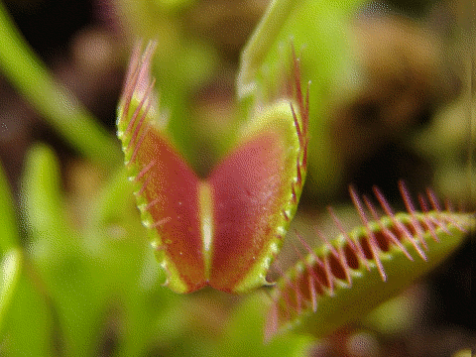
Строение листа дионеи
1
Лист растения имеет две главные области:
1. Широкая часть называется основанием листа. В нем протекает фотосинтез и питание с помощью корневой системы.
2. Лезвие листа - часть, выполняющая роль ловушки. Состоит из двух половин, соединенных продольной жилкой. По краю лезвия расположены зубчики или волоски (3). Когда ловушка захлопывается, эти волоски переплетаются.
2
3

Slide 10
При каких условиях ловушка схлопывается ?
Гипотеза 1.
Ловушка схлопывается при касании нескольких волосков лезвия листа, имитирующем прикосновение насекомого и не реагирует закрытием на физические воздействия . Этот механизм служит для защиты цветка от «пустых» реакций на раздражитель.
Эксперимент № 1.
Подуем на дионею (имитация ветра) :
ни одна ловушка не схлопнулась.

Slide 11
2. Опрыскивание водой дионеи из пульверизатора – реакции нет.

Slide 12
3. Касание кистью нескольких волосков лезвия листа одновременно (имитация прикосновения лапками насекомых )– моментальное схлопывание.

Slide 13
4. Касание кистью одного волоска лезвия листа трехкратно последовательно с минимальным интервалом между касаниями–схлопывание сразу после третьего прикосновения.
При дальнейшем наблюдении за схлопнувшимися ловушками отмечено, что полное их открытие произошло через 48 часов .

Slide 14
5. Точечное Прикосновение пинцетом до ловушки – реакции нет.

Slide 15
Выводы №1.
1. Дионея способна отличать типы воздействия на лист и схлопывается исключительно при касании ( раздражении) нескольких волосков одновременно или последовательно 1 волоска с минимальным интервалом между касаниями, что имитирует касание лапок насекомых.
2. Отсутствие реакции на прочие физические раздражители ( ветер, вода, пинцет) можно расценивать как защитный механизм от лишних схлопываний, которые являются энергозатратными.
3. Полное открытие пустой, схлопнувшейся ловушки, происходит через 48 часов.

Slide 16
Анкетирование.
Как вы думаете растения-хищники – это миф или реальность?
Какие растения Вам известны?
Знаете ли вы растение дионея?
Чем оно питается?
Опасны ли растения – хищники для человека?
Респонденты – 30 учеников 4 А класса, 3 взрослых.

Slide 17
Результаты анкетирования.
1. Миф или реальность:
2. Знаете ли дионею:
3. Чем питается дионея:

Slide 18
Выводы №2.
Большинство респондентов знают о существовании растений-хищников (97 %).
Наиболее известными из царства хищников являются представители семейства Росянковые ( Венерина мухоловка, росянка и дионея – 10 чел).У ребят существуют определенные представления о питании растений - хищников, но многие все же считают его опасным для человека (10 чел) и не понимают чем и для чего питается данная группа растений.

Slide 19
Раздел № 2

Slide 20
Исследование гастрономических предпочтений дионеи.
Дионея достаточно «умное» растение и, учитывая, что схлопывание ловушки идет избирательно, то, вероятно, что питание тоже весьма избирательно.
Гипотеза №2.
Дионея питается исключительно насекомыми.

Slide 21
Доказательство.
Дионея произрастает на болотах, где почва – торф. В торфе мало азота, который необходим для роста стеблей и листьев, для течения процесса фотосинтеза.
Белок - это основание для получения азота, который необходим для процесса фотосинтеза.
Насекомое – это доступный в естественных условиях обитания дионеи белок.
Таким образом ловушка – это адаптационный механизм дионеи для восполнения недостатка азота в почве.

Slide 22
Докажем экспериментально.
Буду кормить росянку:
Углеводами – кусочек сахара.
Жирами – растительное масло.
Вареным белком – белок вареного яйца.
Насекомыми – гусеница, таракан.
И наблюдать за длительностью и результатом процесса переваривания данных веществ.

Slide 23
1. Кормление насекомым (гусеница) – 21 октября 2018.
Первое кормление дионеи было осуществлено сразу после того как растение появилось у меня. Дионея «съела» гусеницу! и от нее осталась лишь хитиновая оболочка. Процесс переваривания занял 7 суток.

Slide 24
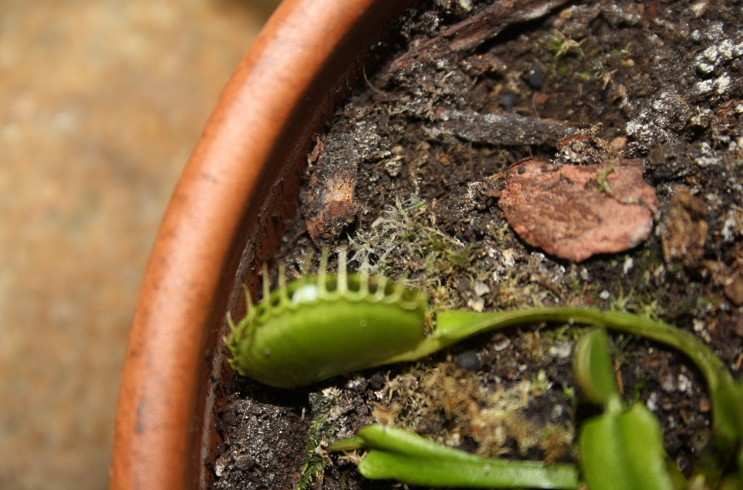
2. Кусочек Сахара 27 ноября 2018 в 20:00.
После попадания сахара внутрь ловушки она стремительно закрылась.
Через 48,5 часов 29 ноября 2018 в 20.30 раскрылась.
Кристалл сахара растворился, но на внутренней поверхности лезвия визуализируется крупная капля, напоминающая сироп. Сахар растворился, но не усвоился!

Slide 25
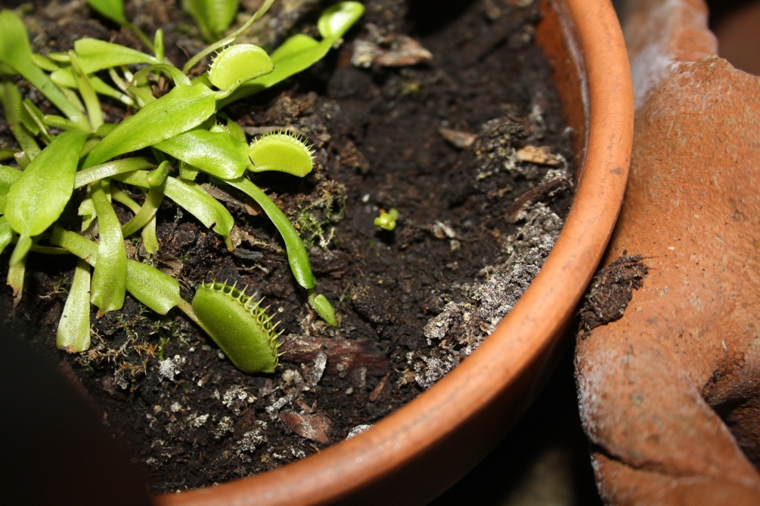
3. Капля растительного масла 1 декабря 2018
После попадания масла внутрь ловушки она закрылась.
Через 48 часов 3 декабря 2018 в 20.00 ловушка раскрылась. Капля жира осталась на стенке листа дионеи, не усвоилась!

Slide 26
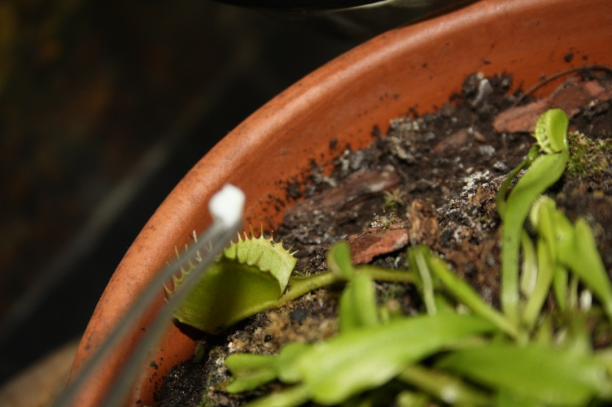
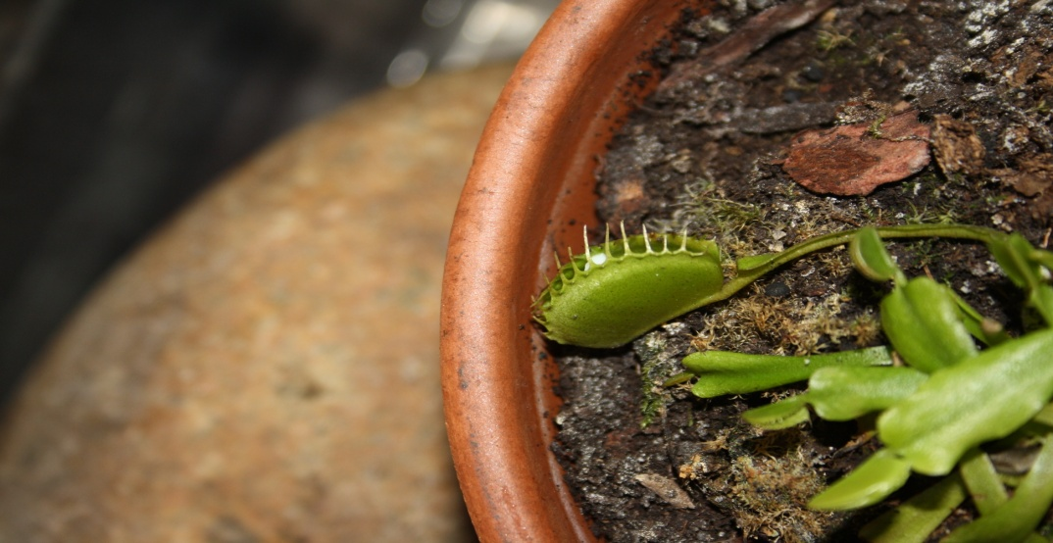
4. Яичный белок 4 декабря 2018
После попадания белка внутрь ловушки она закрылась.
Через 48 часов 6 декабря 2018 в 20.00 отмечено, что ловушка не открылась и начала гнить.
10 декабря вернулась в прежнее состояние, закрыта плотно и продолжает переваривать, процесс гниения далее не запустился.
14 декабря ловушка по прежнему закрыта, растение ослабевает.

Slide 27
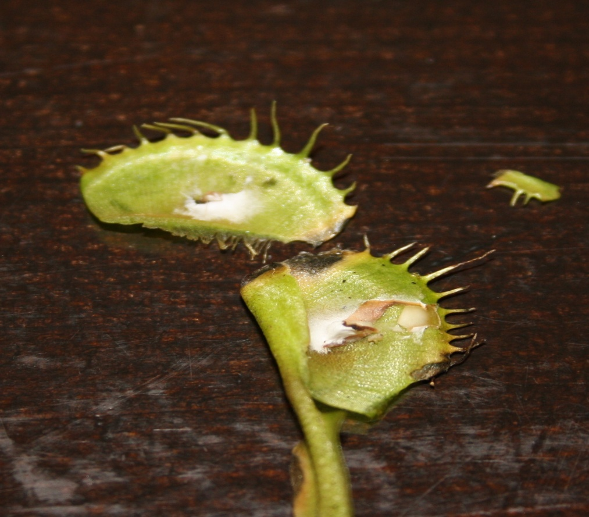
15 декабря 2018 – удаление и вскрытие ловушки с яичным белком
При осмотре можно заметить, что ловушка гниет, начала чернеть.
При вскрытии : части лезвия плотно прилегают друг к другу.
Белок не усвоился, но дионея пыталась его переварить (кусочек расщеплен и почернел).

Slide 28
5. Кормление насекомым (таракан) – 10 декабря 2018.
18.12.2018 - приоткрыли ловушку. Дионея «съела» таракана и от него остался лишь хитиновый скелетик. Процесс переваривания занял 8 суток.

Slide 29
Пища, которую предлагал дионее | Основное органическое вещество | Пища усваивалась | Пища не усваивалась
1. Гусеница | Белок | +
2. Сахар | Углеводы |  | +
3. Растительное масло | Жиры |  | +
4. Яичный белок | Вареный белок |  | +
5. Таракан | Белок | +
Из таблицы видно, что растение усваивает только живой белок!, при этом хитиновую оболочку насекомого не в состоянии переварить.
Листья дионеи, которые принимают пищу, постепенно начинают отмирать.
Все прочие вещества, попадающие в ловушку, пытается переварить, но не усваивает их.

Slide 30
Выводы
Для полноценной жизнедеятельности растения дионея необходима специальная среда обитания – торфяной грунт, повышенная влажность, достаточное освещение. Всем этим условиям удовлетворяет созданная мной замкнутая экосистема – «палюдариум».
Лист - ловушка дионеи имеет особенное строение, которое помогает ей отличать раздражители и схлопываться только при «истинном» возбуждении ( лапки насекомого, например) для сохранения сил и энергии на переваривание.
Цикл переваривания в среднем занимает 8 суток.
После нескольких циклов переваривая лист-ловушка отмирает.
Опытным путем доказано, что дионея переваривает только живой белок – в виде насекомых ( гусеница, таракан). Переваривание вареного белка весьма затруднительно. Почему? Пусть это будет темой моего дальнейшего исследования.

Slide 31
Итоги
Считаю, что гипотеза моего проекта доказана.
Представители дионей питаются крайне избирательно, только белковой пищей.
Питаются исключительно ради восполнения недостающих питательных веществ в почве (азота).

Slide 32
Список литературы.
Большая советская энциклопедия : в 66 т. (65 т. и 1 доп.) / гл. ред. О.Ю.Шмидт. Москва, 1926—1947.
Большая книга «Почему» (вопросы и ответы, любопытная и полезная информация, викторины и занимательные опыты). Москва «РОСМЭН», 2007.
Д.Г. Хессайон. Все о комнатных растениях. Комнатные растения. Энциклопедия. Изд-во Эксмо, 2003.
Интернет-ресурсы.

Slide 33
Особенности питания дионеи
Работу выполнил:
Ученик 4 А класса
МБОУ Гимназия № 4
Мищенко Тимофей

